Slide 1

Prvky kovových konstrukcí
BOA002
Ing. Martin Vild, Ph.D.
2/2025

Slide 2
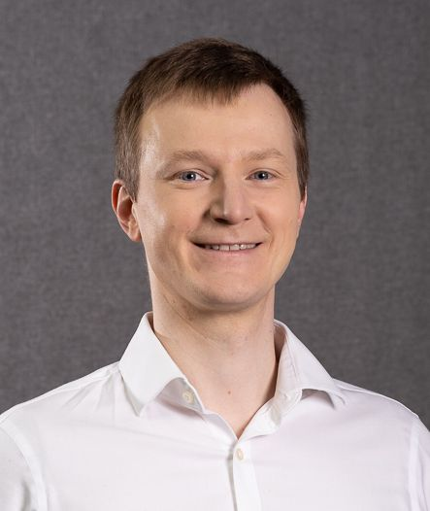


Prezentuje
Ing. Martin Vild, Ph.D.
IDEA StatiCa – Product Owner
VUT FAST – Odborný asistent
Výzkum:
Přípoje ocelových konstrukcí
Metoda konečných prvků
Laboratory for Numerical Structural Design
Scopus Author ID: 56188615700
Člen komisí:
CEN/TC 250/SC 3/WG 8 "Evolution of EN 1993-1-8 - Joints and connections“
ECCS TC10 “Structural Connections”
Web:
https://www.fce.vutbr.cz/KDK/vild.m/
email: martin.vild@vutbr.cz
Kancelář: C203

Slide 3
Obsah
Úvod:
  Obsah BOA002
  Požadavky zápočtu
Mezní stavy
Materiálové charakteristiky oceli
Šroubové spoje

Slide 4
Obsah BOA002
Spoje
  Šroubové
    obyčejné
    předpjaté
  Svarové
Namáhání
Stabilita
  Vzpěr
  Klopení
Kroucení
Literatura:
  EN 1990 Eurokód: Základy navrhování konstrukcí
  EN 1993-1-1 Eurokód 3: Navrhování ocelových konstrukcí – Část 1-1: Obecná pravidla a pravidla pro pozemní stavby
  EN 1993-1-8 Eurokód 3: Navrhování ocelových konstrukcí – Část 1-8: Navrhování styčníků
  Karmazínová, M.: Studijní opory k předmětu BO02 Prvky kovových konstrukcí – Modul M02 Spoje kovových konstrukcí
  Melcher, J a Bajer, M.: Studijní opory k předmětu BO02 Prvky kovových konstrukcí – Modul M04 Prvky namáhané smykem a ohybem
Užitečné odkazy:
  Martin Horáček – podklady
  Ondřej Pešek – podklady
  The Efficient Engineer
  ESDEP kurz

Slide 5


BOA002 – Požadavky
80% prezence
Aktivní přístup
Splněn zápočtový test

Slide 6


Navrhování pomocí mezních stavů
Hustota pravděpodobnosti
Porucha
Zatížení
nebo únosnost
98% kvantil
Charakteristická hodnota zatížení
$$E_{k}$$
5% kvantil
Charakteristická hodnota únosnosti
$$R_{k}$$

Slide 7
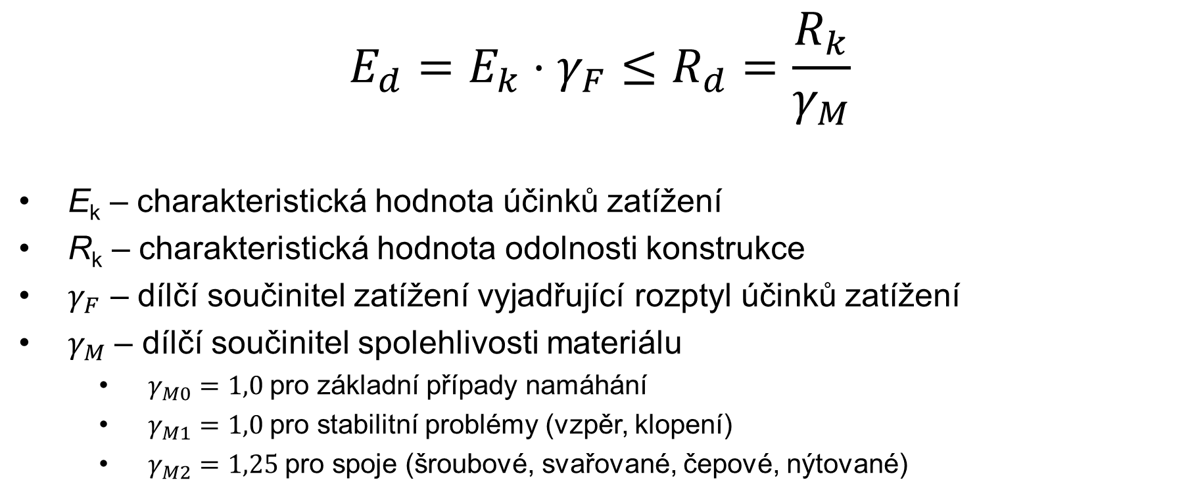
Navrhování pomocí mezních stavů
$$E_{d}=E_{k}⋅γ_{F}≤R_{d}=\frac{R_{k}}{γ_{M}}$$
E_{k} – charakteristická hodnota účinků zatížení
R_{k} – charakteristická hodnota odolnosti konstrukce
$γ_{F}$ – dílčí součinitel zatížení vyjadřující rozptyl účinků zatížení
$γ_{M}$– dílčí součinitel spolehlivosti materiálu
  $γ_{M0}=1,0$pro základní případy namáhání
  $γ_{M1}=1,0$pro stabilitní problémy (vzpěr, klopení)
  $γ_{M2}=1,25$pro spoje (šroubové, svařované, čepové, nýtované)

Slide 8
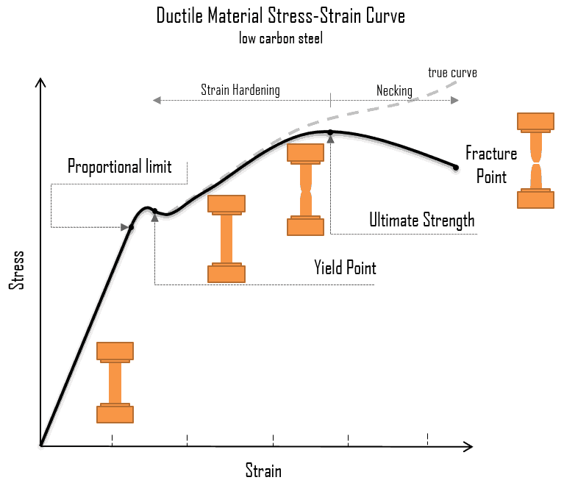
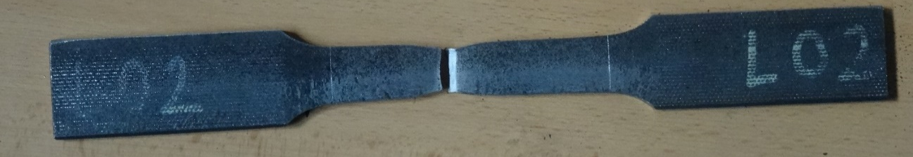
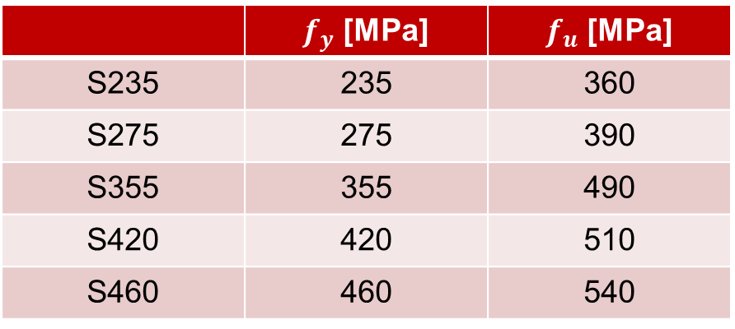
Materiál – ocel
EN 1993
 | $f_{y}$ [MPa] | $f_{u}$ [MPa]
S235 | 235 | 360
S275 | 275 | 390
S355 | 355 | 490
S420 | 420 | 510
S460 | 460 | 540
https://material-properties.org/what-is-ultimate-tensile-strength-uts-definition/

Slide 9
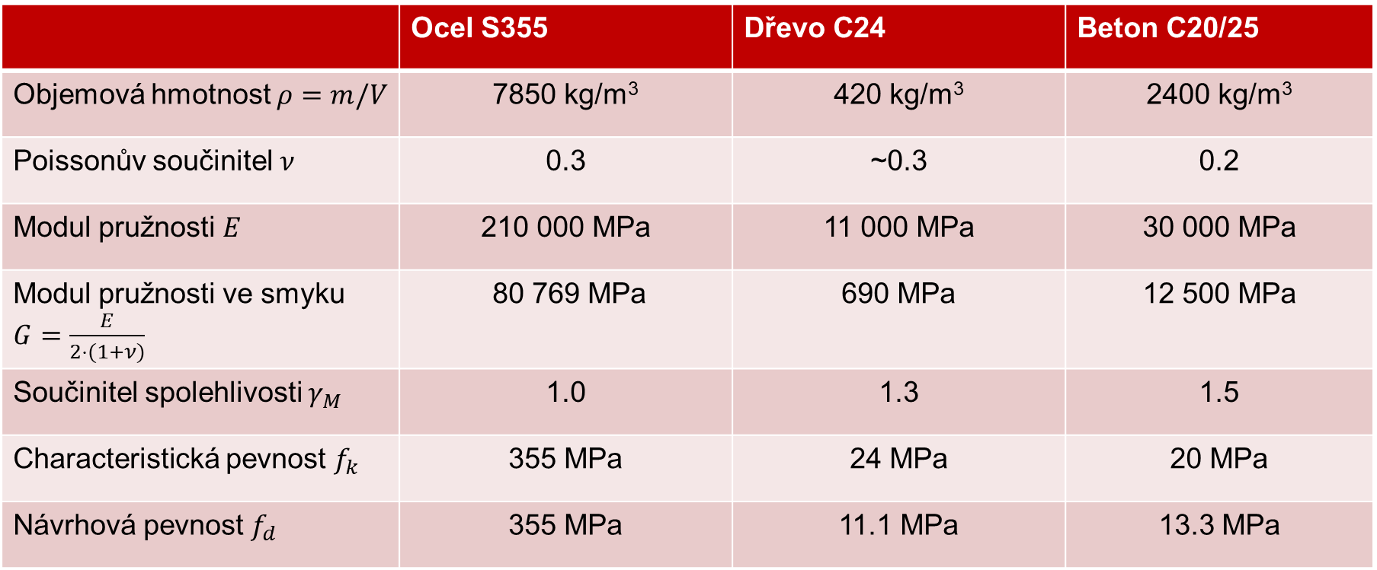
Materiálové charakteristiky
 | Ocel S355 | Dřevo C24 | Beton C20/25
Objemová hmotnost $ρ=m/V$ | 7850 kg/m³ | 420 kg/m³ | 2400 kg/m³
Poissonův součinitel $ν$ | 0.3 | ~0.3 | 0.2
Modul pružnosti $E$ | 210 000 MPa | 11 000 MPa | 30 000 MPa
Modul pružnosti ve smyku $G=\frac{E}{2⋅(1+ν)}$ | 80 769 MPa | 690 MPa | 12 500 MPa
Součinitel spolehlivosti $γ_{M}$ | 1.0 | 1.3 | 1.5
Characteristická pevnost $f_{k}$ | 355 MPa | 24 MPa | 20 MPa
Návrhová pevnost $f_{d}$ | 355 MPa | 11.1 MPa | 13.3 MPa

Slide 10
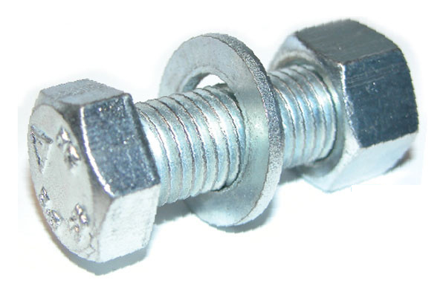
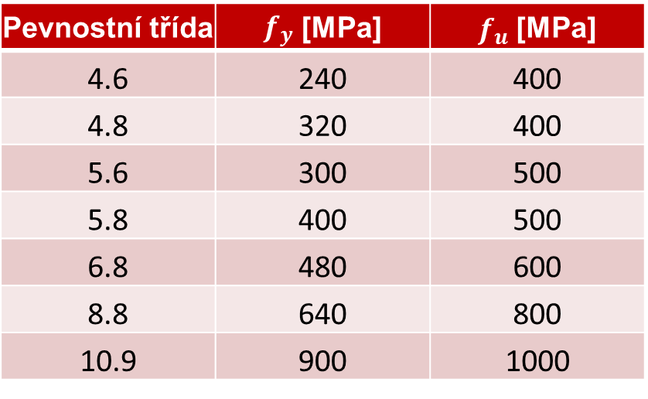
Šroubové spoje – materiál
Pevnosti: ISO 898-1
Rozměry: ISO 4014
Pevnostní třída | $f_{y}$ [MPa] | $f_{u}$[MPa]
4.6 | 240 | 400
4.8 | 320 | 400
5.6 | 300 | 500
5.8 | 400 | 500
6.8 | 480 | 600
8.8 | 640 | 800
10.9 | 900 | 1000
https://www.orbitalfasteners.co.uk/

Slide 11
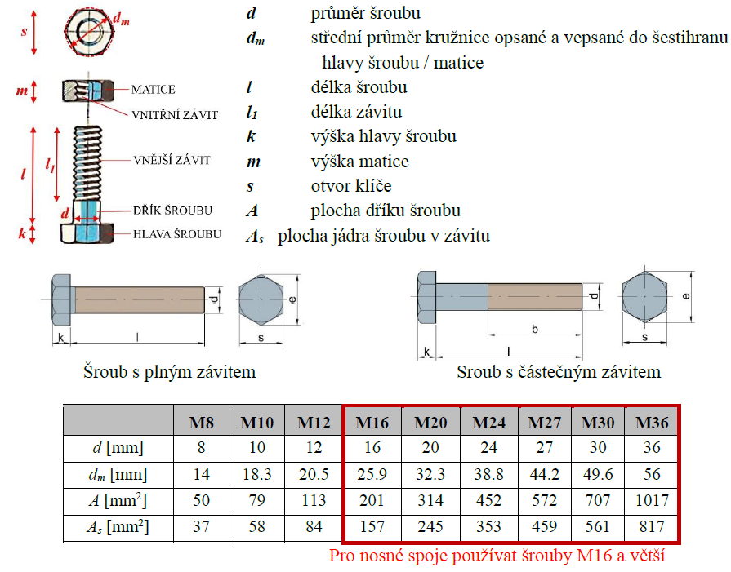
Šroubové spoje – geometrie
Horáček, M.: Podklady do cvičení z předmětu BO002 Prvky kovových konstrukcí, 2019

Slide 12
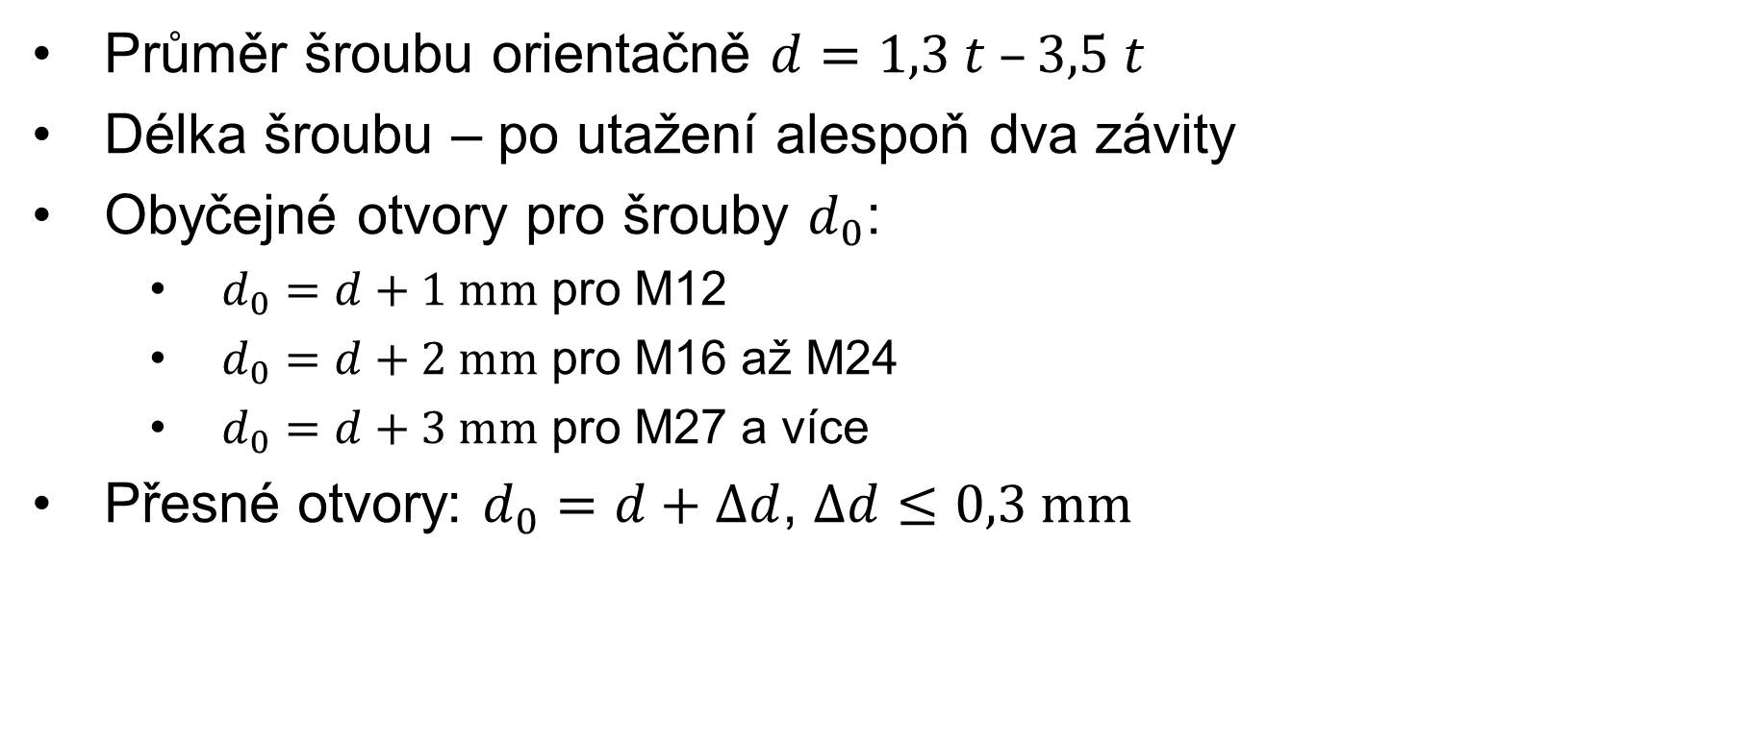
Šroubové spoje – geometrie
Průměr šroubu orientačně $d=1,3 t –3,5 t$
Délka šroubu – po utažení alespoň dva závity
Obyčejné otvory pro šrouby $d_{0}$:
  $d_{0}=d+1 mm$ pro M12
  $d_{0}=d+2 mm$ pro M16 až M24
  $d_{0}=d+3 mm$ pro M27 a více
Přesné otvory: $d_{0}=d+∆d$, $∆d≤0,3 mm$

Slide 13
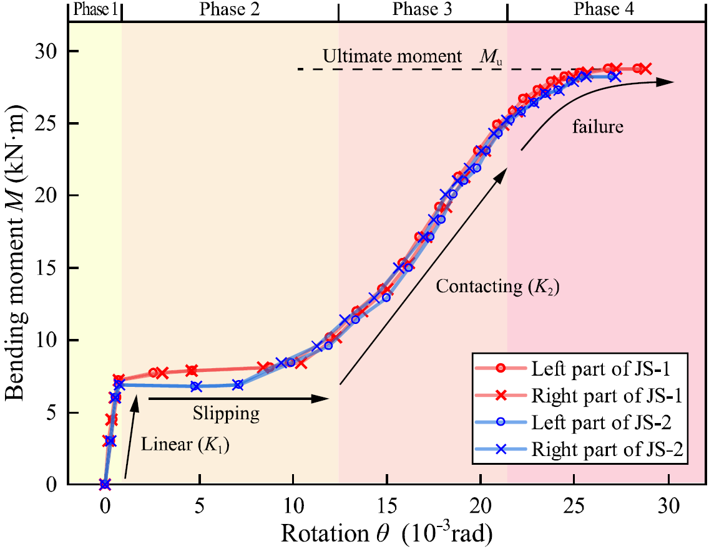
Šroubové spoje – prokluz
Hui-Bin Ge; Hua-Ping Wan; Yanbin Shen; Chao Yang; Yaozhi Luo: Rotational performance of semi-rigid plate-type joints for reticulated shell structures composed of plate members, 2023

Slide 14
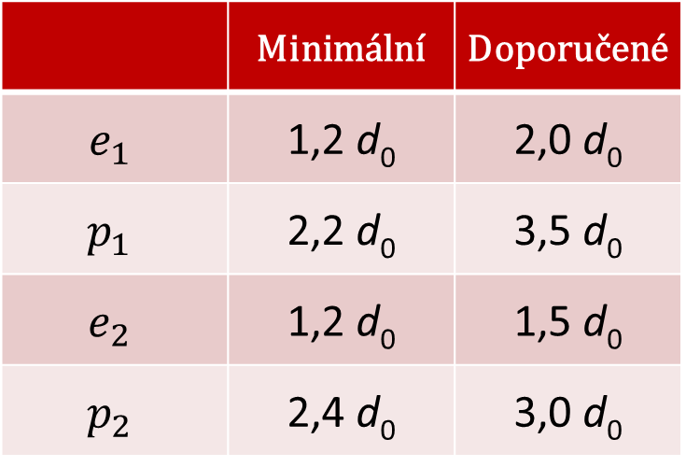
Šroubové spoje – Rozteče
Nosné prvky: alespoň dva šrouby
 | Minimální | Doporučené
$$e_{1}$$ | 1,2 d₀ | 2,0 d₀
$$p_{1}$$ | 2,2 d₀ | 3,5 d₀
$$e_{2}$$ | 1,2 d₀ | 1,5 d₀
$$p_{2}$$ | 2,4 d₀ | 3,0 d₀
Násobky 5 mm
Jsou i maximální rozteče

Slide 15
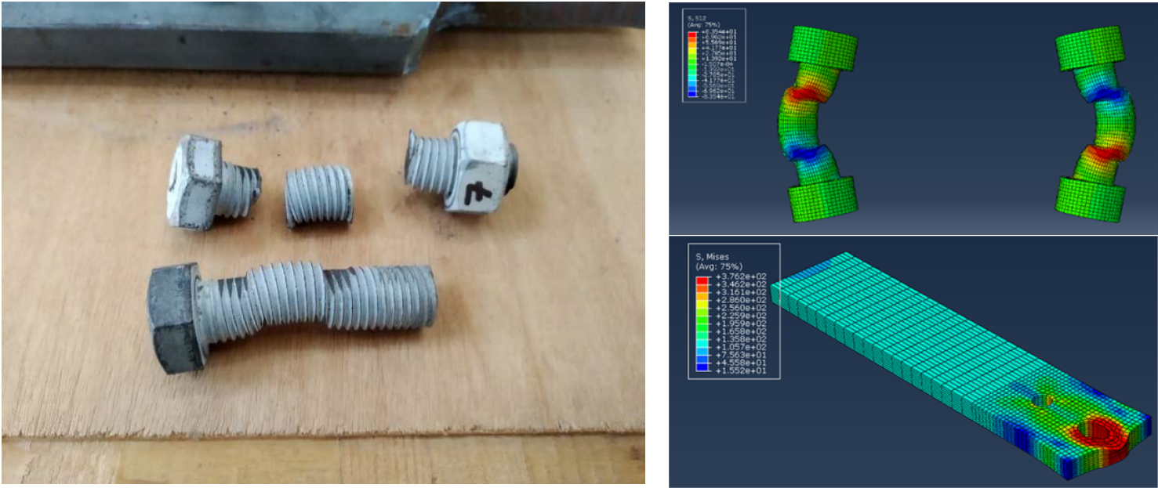
Namáhání šroubů – smyk

Slide 16
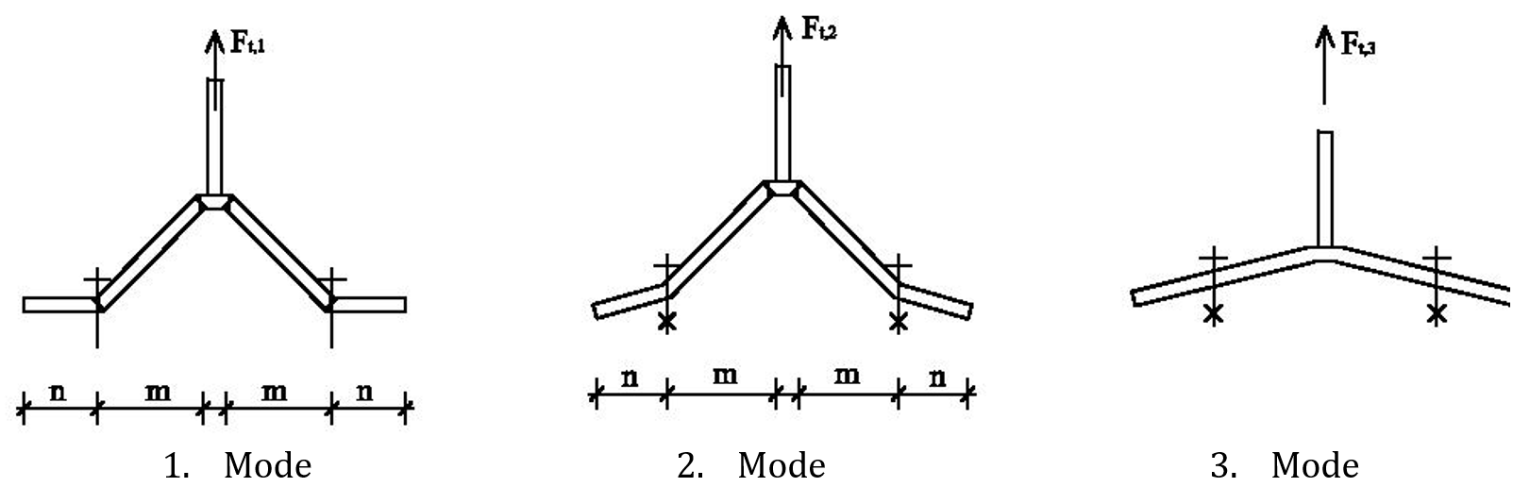
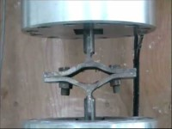
Namáhání šroubů – tah

Slide 17
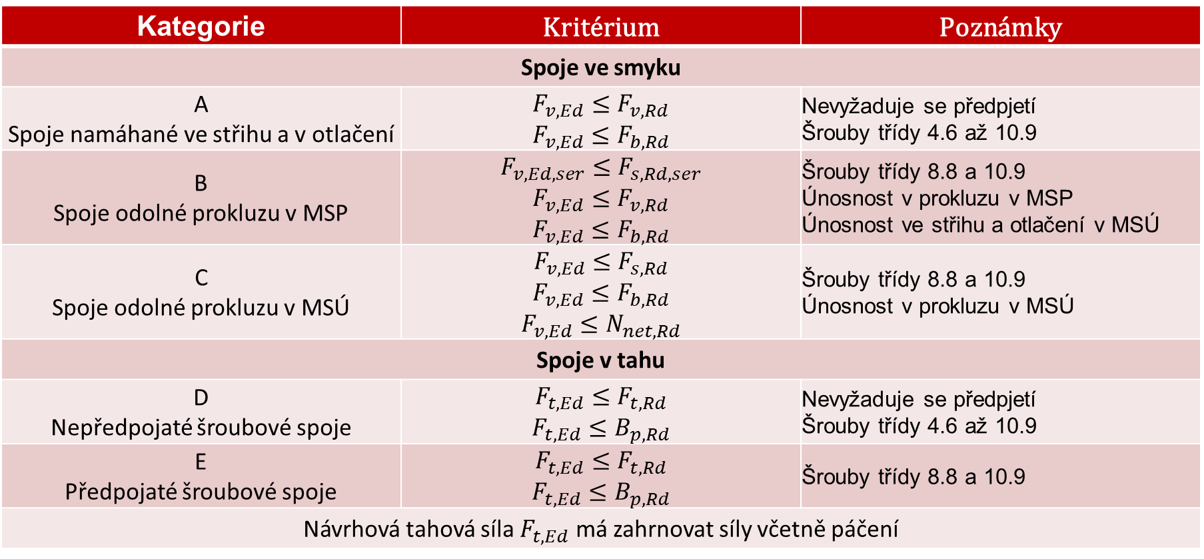
Kategorie šroubových spojů
Kategorie | Kritérium | Poznámky
Spoje ve smyku | 1,2 d₀ | 2,0 d₀
A Spoje namáhané ve střihu a v otlačení | $$F_{v,Ed}≤F_{v,Rd}$$ $$F_{v,Ed}≤F_{b,Rd}$$ | Nevyžaduje se předpjetí Šrouby třídy 4.6 až 10.9
B Spoje odolné prokluzu v MSP | $$F_{v,Ed,ser}≤F_{s,Rd,ser}$$ $$F_{v,Ed}≤F_{v,Rd}$$ $$F_{v,Ed}≤F_{b,Rd}$$ | Šrouby třídy 8.8 a 10.9 Únosnost v prokluzu v MSP Únosnost ve střihu a otlačení v MSÚ
C Spoje odolné prokluzu v MSÚ | $$F_{v,Ed}≤F_{s,Rd}$$ $$F_{v,Ed}≤F_{b,Rd}$$ $$F_{v,Ed}≤N_{net,Rd}$$ | Šrouby třídy 8.8 a 10.9 Únosnost v prokluzu v MSÚ
Spoje v tahu
D Nepředpojaté šroubové spoje | $$F_{t,Ed}≤F_{t,Rd}$$ $$F_{t,Ed}≤B_{p,Rd}$$ | Nevyžaduje se předpjetí Šrouby třídy 4.6 až 10.9
E Předpojaté šroubové spoje | $$F_{t,Ed}≤F_{t,Rd}$$ $$F_{t,Ed}≤B_{p,Rd}$$ | Šrouby třídy 8.8 a 10.9
Návrhová tahová síla $F_{t,Ed}$ má zahrnovat síly včetně páčení

Slide 18




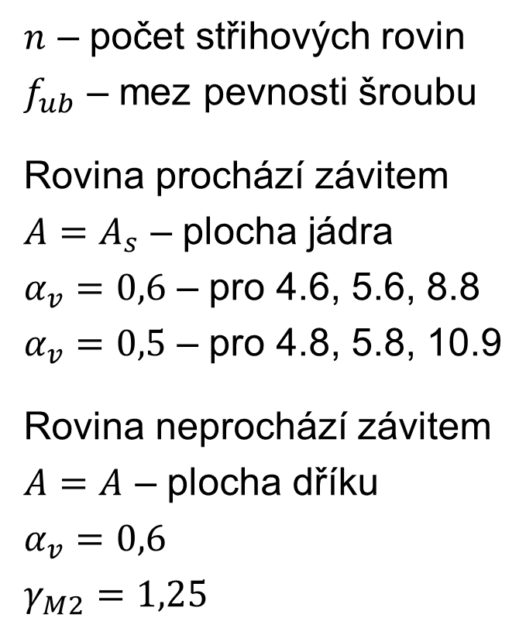
Smyk: Únosnost ve střihu
$$F_{v,Ed}≤{n⋅F}_{v,Rd}$$
$$F_{v,Rd}=\frac{α_{v}f_{ub}A}{γ_{M2}}$$
$n$ – počet střihových rovin
$f_{ub}$ – mez pevnosti šroubu
Rovina prochází závitem
$A=A_{s}$ – plocha jádra
$α_{v}=0,6$ – pro 4.6, 5.6, 8.8
$α_{v}=0,5$ – pro 4.8, 5.8, 10.9
Rovina neprochází závitem
$A=A$ – plocha dříku
$α_{v}=0,6$
$γ_{M2}=1,25$
$$n=1$$
$$n=2$$
$$n=3$$

Slide 19
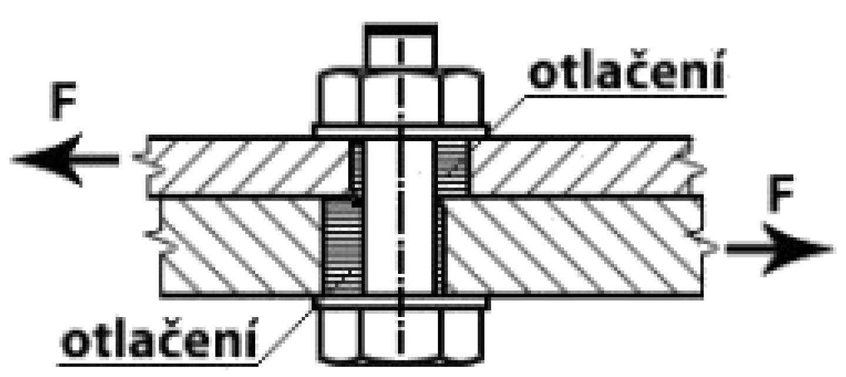
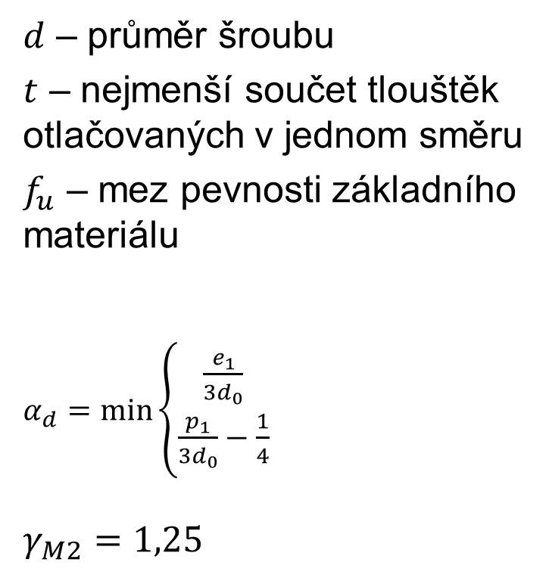
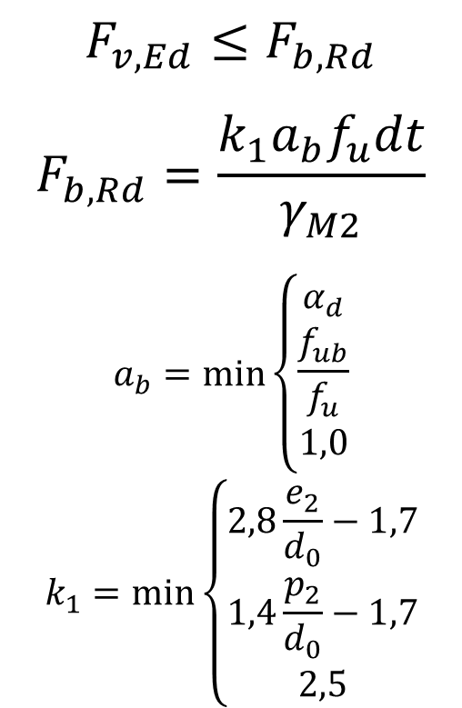
Smyk: Únosnost v otlačení
$$F_{v,Ed}≤F_{b,Rd}$$
$$F_{b,Rd}=\frac{k_{1}a_{b}f_{u}dt}{γ_{M2}}$$
$$a_{b}=min\left\{\begin{aligned}α_{d} \\ \frac{f_{ub}}{f_{u}} \\ 1,0\end{aligned}\right.$$
$$k_{1}=min\left\{\begin{aligned}2,8\frac{e_{2}}{d_{0}}−1,7 \\ 1,4\frac{p_{2}}{d_{0}}−1,7 \\ 2,5\end{aligned}\right.$$
$d$ – průměr šroubu
$t$ – nejmenší součet tlouštěk otlačovaných v jednom směru
$f_{u}$ – mez pevnosti základního materiálu
$α_{d}=min\left\{\begin{aligned}\frac{e_{1}}{3d_{0}} \\ \frac{p_{1}}{3d_{0}}−\frac{1}{4}\end{aligned}\right.$
$γ_{M2}=1,25$

Slide 20
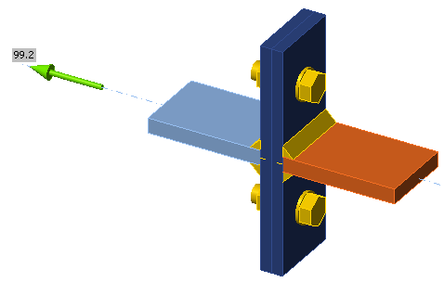
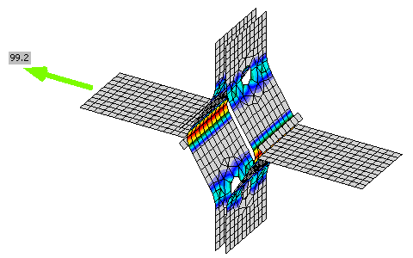


Tah: Únosnost v tahu
$$F_{t,Ed}≤F_{t,Rd}$$
$$F_{t,Rd}=\frac{k_{2}f_{ub}A_{s}}{γ_{M2}}$$
$k_{2}=0,63$ – pro zapuštěné
$k_{2}=0,9$ – jinak
$f_{ub}$ – pevnost šroubu
$A_{s}$ – plocha jádra
$γ_{M2}=1,25$

Slide 21
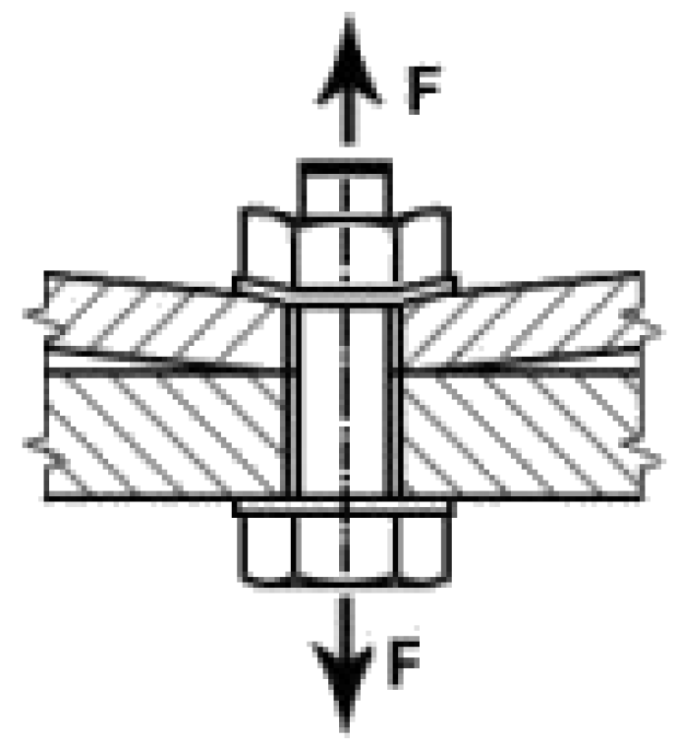
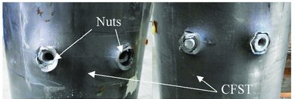


Tah: Únosnost v protlačení
$$F_{t,Ed}≤B_{p,Rd}$$
$$B_{p,Rd}=\frac{0,6πd_{m}t_{p}f_{u}}{γ_{M2}}$$
$d_{m}$ – průměr hlavy šroubu (matice)
$t_{p}$ – tloušťka plechu
$f_{u}$ – pevnost plechu
$γ_{M2}=1,25$
Mudrov, Andrej & Šapalas, Antanas & Šaučiuvėnas, Gintas & Urbonas, Kęstutis. (2021). Moment Resisting Connection with Curved Endplates: Behaviour Study. Applied Sciences. 11. 1520. 10.3390/app11041520.

Slide 22
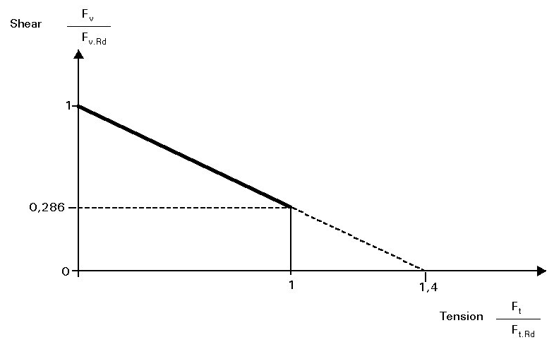
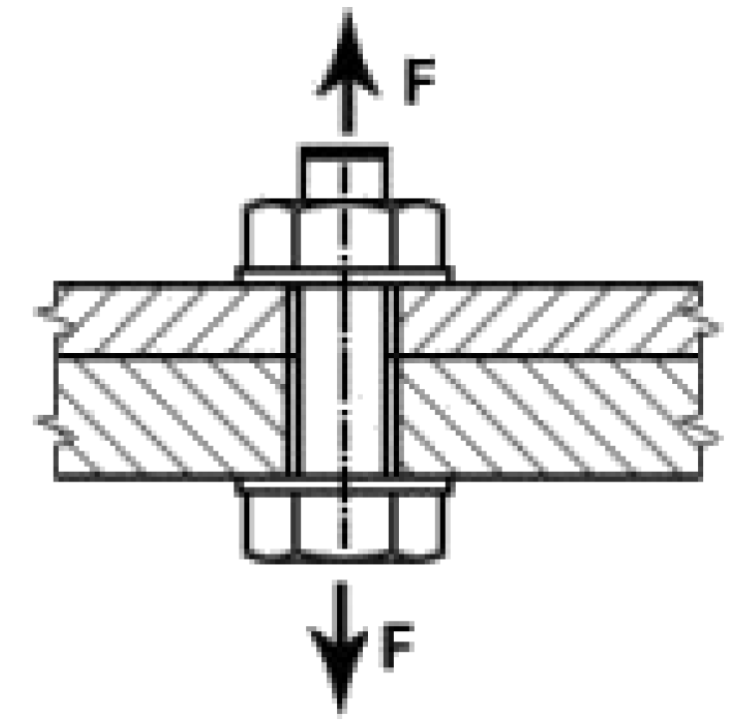
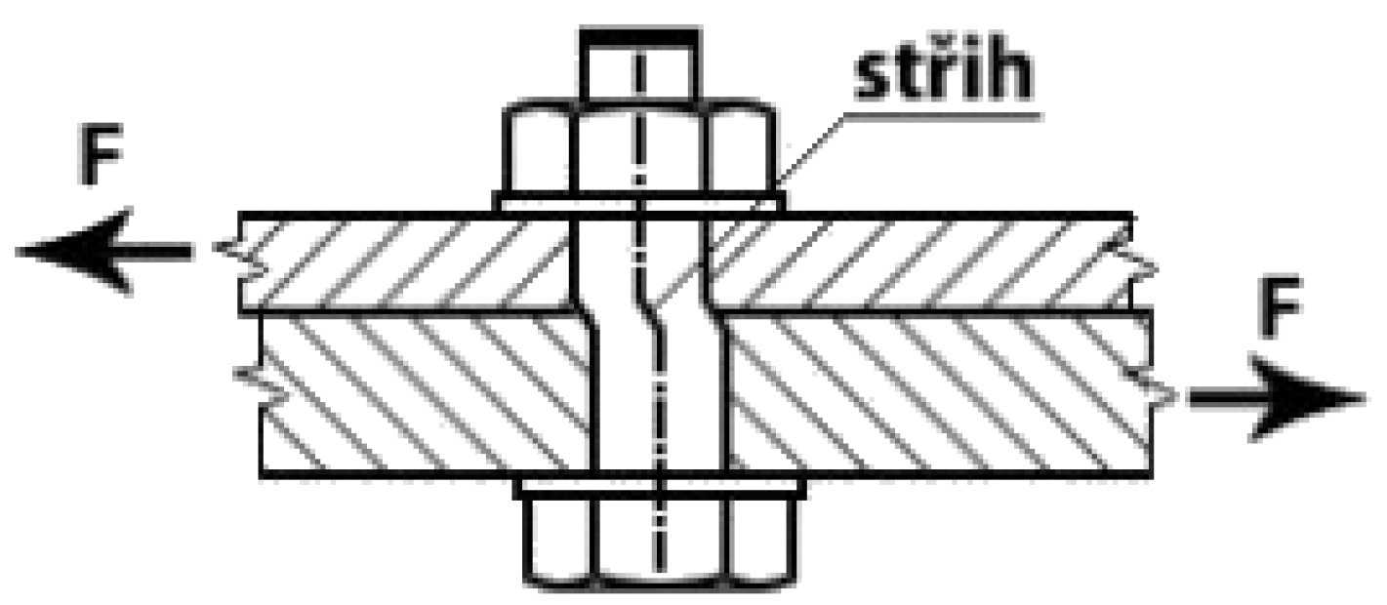

Kombinace tahu a smyku
$$\frac{F_{v,Ed}}{F_{v,Rd}}+\frac{F_{t,Ed}}{1,4F_{t,Rd}}≤1,0$$
http://fgg-web.fgg.uni-lj.si/~/pmoze/ESDEP/master/wg11/l0310.htm

Slide 23
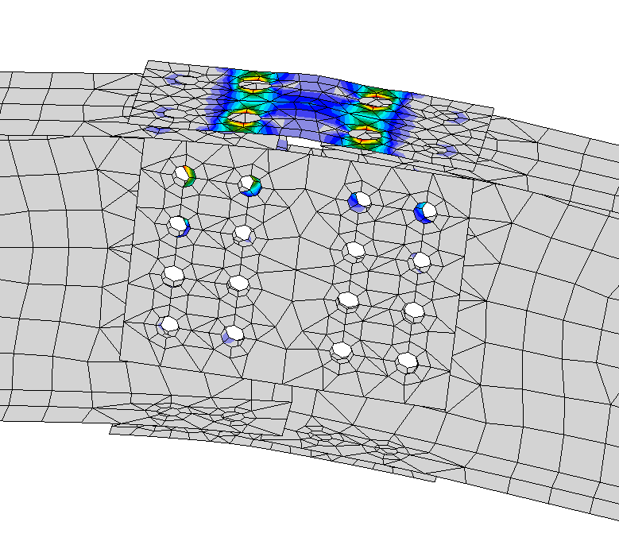
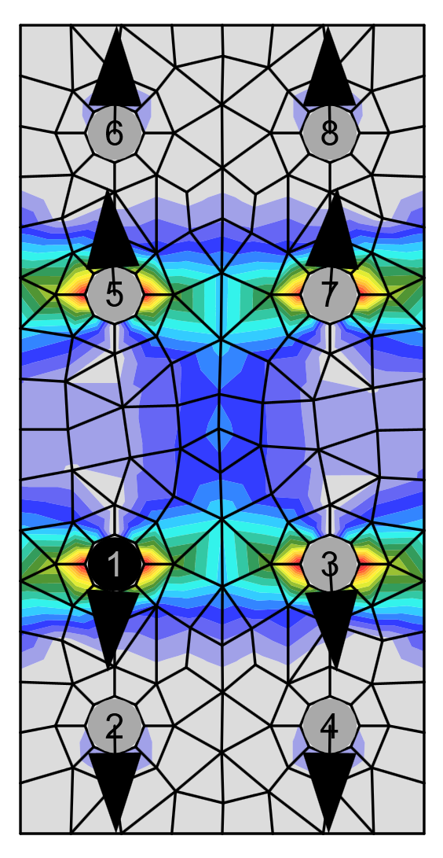
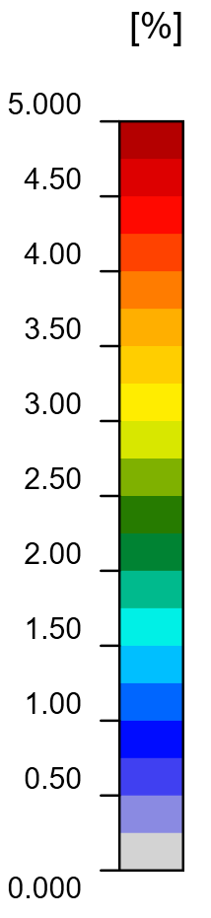
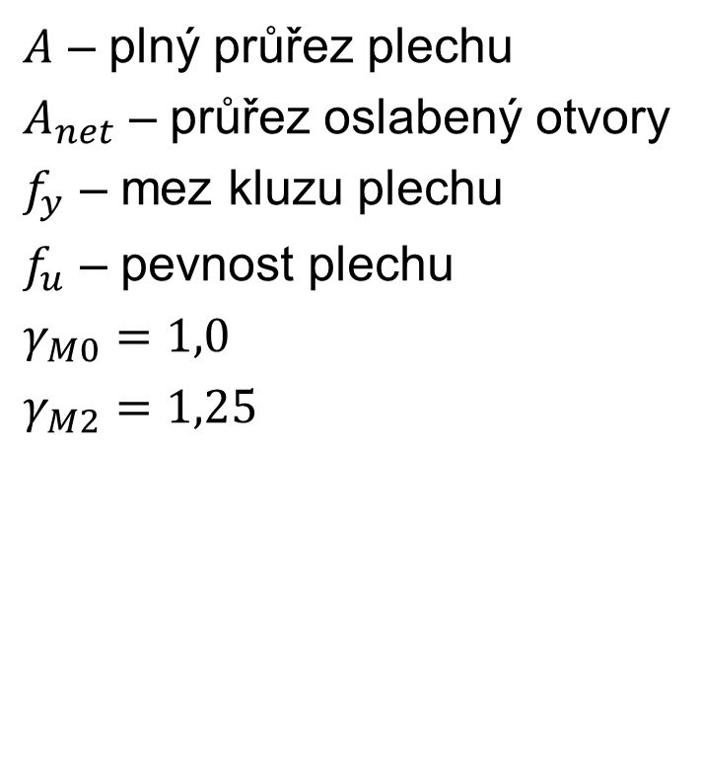
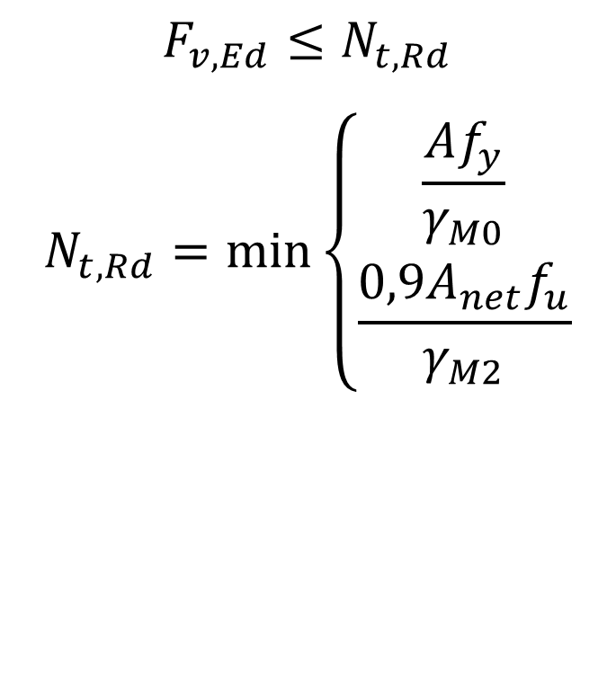
Smyk: Únosnost oslabeného průřezu
$$F_{v,Ed}≤N_{t,Rd}$$
$$N_{t,Rd}=min\left\{\begin{aligned}\frac{Af_{y}}{γ_{M0}} \\ \frac{0,9A_{net}f_{u}}{γ_{M2}}\end{aligned}\right.$$
$A$ – plný průřez plechu
$A_{net}$ – průřez oslabený otvory
$f_{y}$ – mez kluzu plechu
$f_{u}$ – pevnost plechu
$γ_{M0}=1,0$
$γ_{M2}=1,25$

Slide 24
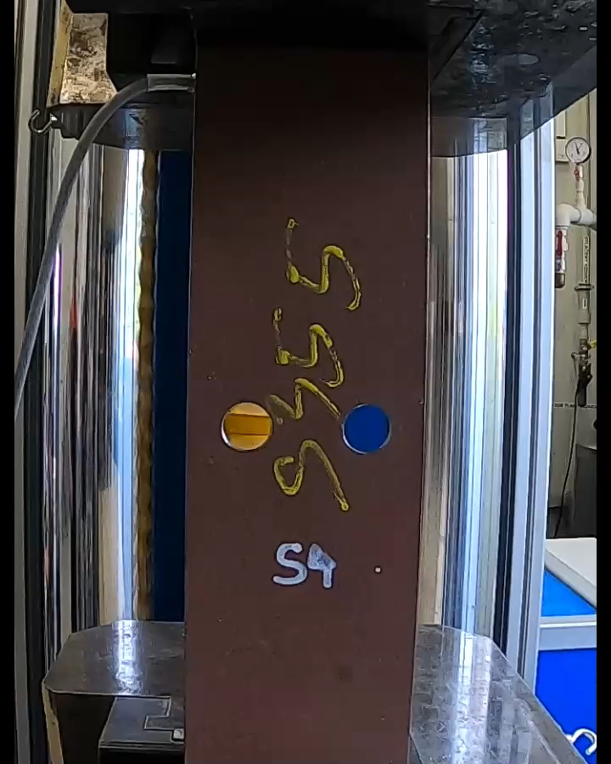
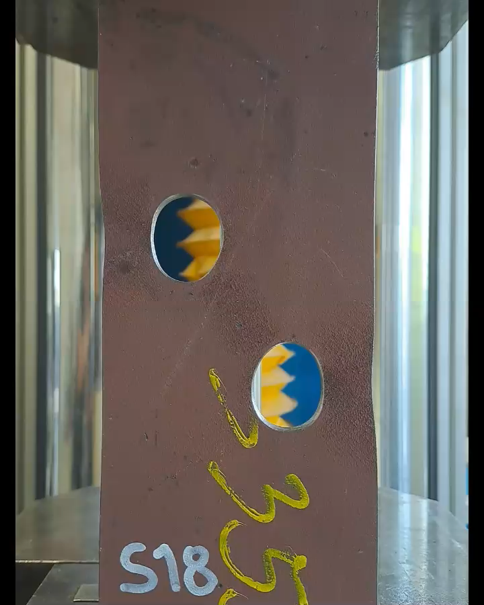

Slide 25
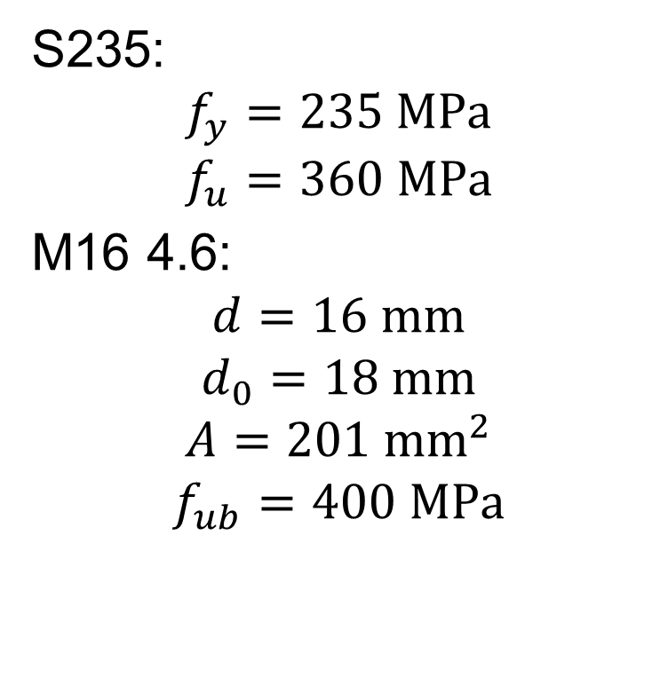
Příklad: Šroub namáhaný smykem
S235:
$$f_{y}=235 MPa$$
$$f_{u}=360 MPa$$
M16 4.6:
$$d=16 mm$$
$$d_{0}=18 mm$$
$$A=201 {mm}^{2}$$
$$f_{ub}=400 MPa$$

Slide 26
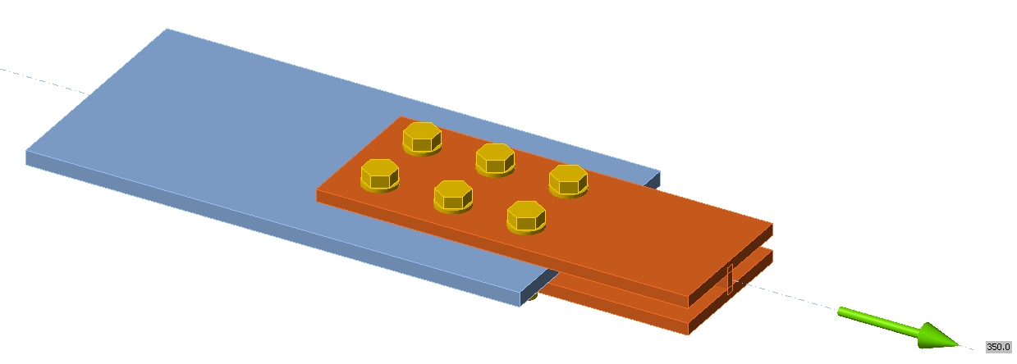
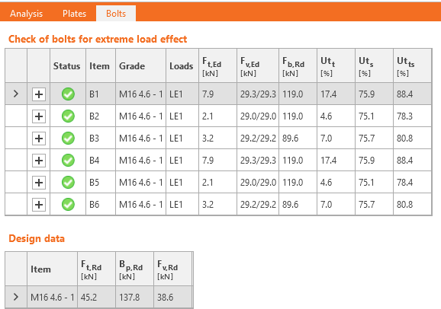
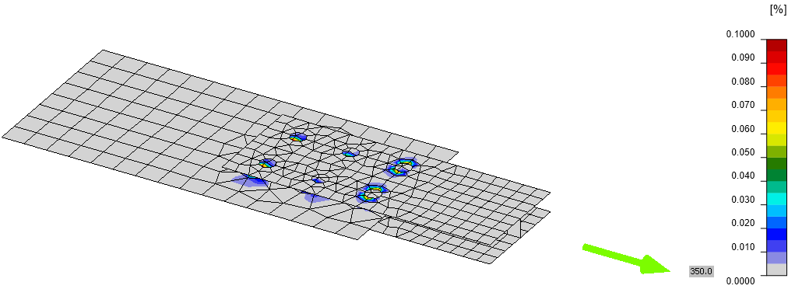
Příklad: Šroub namáhaný smykem

Slide 27
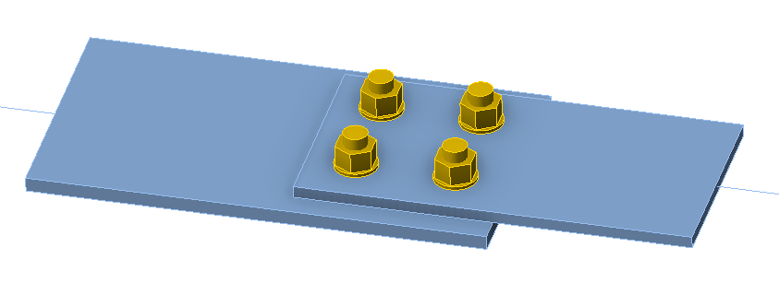
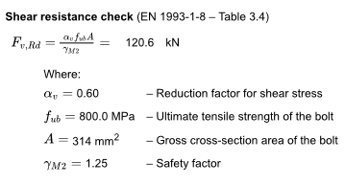
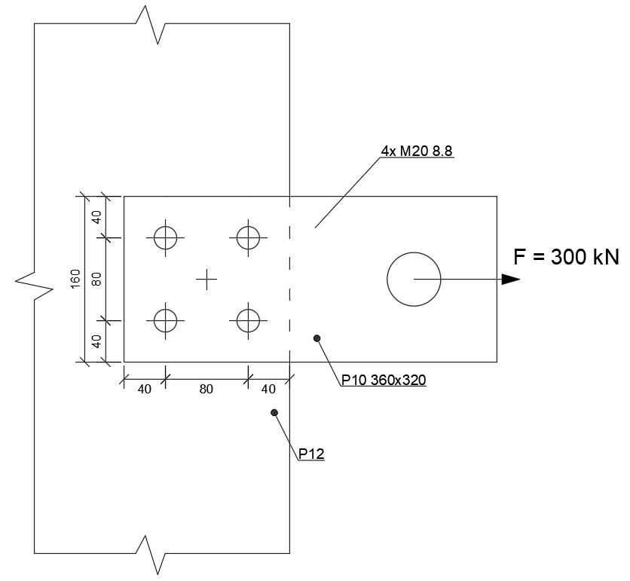
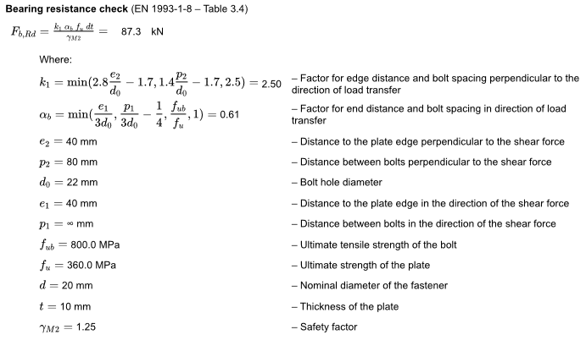

Příklady na procvičení
Zadání:
4× M20 8.8
S 355
Řešení:
$F_{Ed}=300 kN≤F_{Rd}=349 kN$
$F_{Ed}=300 kN≤N_{t,Rd}=409 kN$

Slide 28
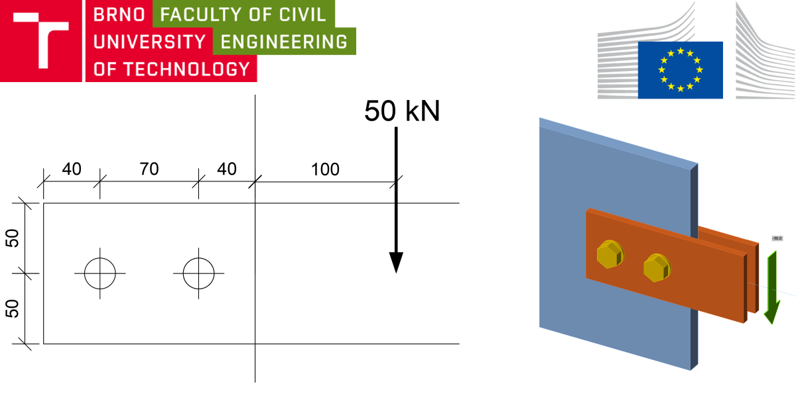
Virtuální laboratoř
https://www.ideastatica.com/cz/podpora/bolts-loaded-in-shear

